Slide 1
Тақырыбы/Тема: «Длина. Сравнение предметов по длине с помощью условной мерки.»
« Математика негіздері» / «Основы математики»

Slide 2
Мақсаты / цель: Познакомить со способом измерения длины с помощью мерки.
Задачи:
- Упражнять в измерении длинны предметов с помощью условной мерки.
- Познакомить с единицами измерения: шаг, пядь, локоть, сажень.
- Закреплять умение прямого и обратного счета от разных чисел;
- Повторить соседей числа;
- Развивать глазомер, зрительную память, внимание;
- Закрепить умение подбирать антонимы-прилагательные;

Slide 3
Уважаемые родители!
Объясните, пожалуйста, ребёнку задания, сфотографируйте его в процессе их выполнения и поделитесь этой информацией с воспитателями. Спасибо за помощь!
Сегодня вам потребуется: полоска-мерка 2 см, полоски разноцветные разной длинны, простой карандаш

Slide 4
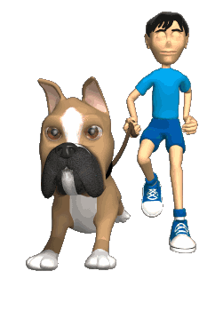
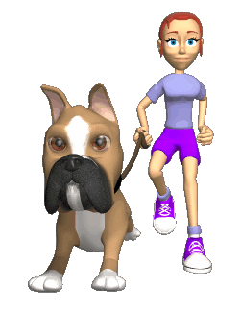
Здравствуйте, ребята!
У вас есть домашние животные? Кто? Как вы за ними ухаживаете?
К нам в гости заглянули двое друзей: Марат со своим Рексом и Даша со своей Гретой
Для своих питомцев им надо выбрать самые длинные поводки.
Поможем?

Slide 5
Какого цвета самый длинный поводок?
Какого цвета самый короткий поводок?
Как узнали?
Правильно. Визуально. Вы увидели! Но не всегда так получается.
Сегодня с вами поговорим о том, как измеряли длину

Slide 6
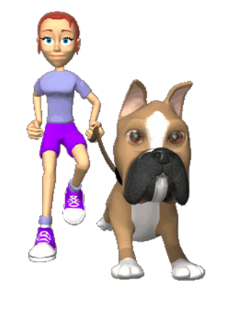
Разминка
Давайте разомнемся:
* прямой счет 1-10
* обратный 10-1
* прямой с3 до7
* прямой с 5до10
* обратный с9 до 4
* обратный с 6 до 2
* назови соседей числа 4, 7, 9
* назови последующее число числу 2,9
* назови предыдущее число числу 5,8

Slide 7
«Назови наоборот».
Высокий- низкий,
далеко-близко,
глубоко-мелко,
широкий-узкий,
толстый-тонкий,
тяжелый-легкий,
медленный –быстрый
высоко- низко

Slide 8
Издавна люди все измеряли. Давайте посмотрим, что люди использовали для ее измерения .

Slide 9
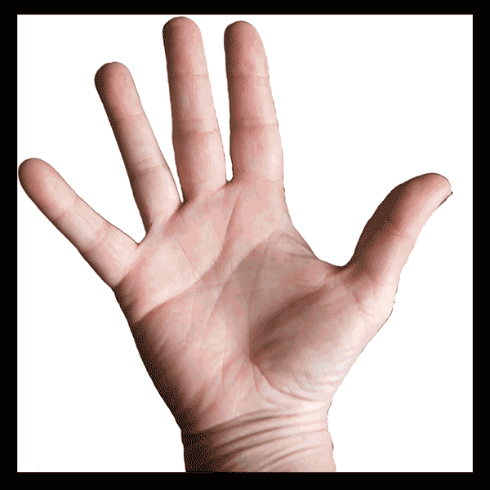
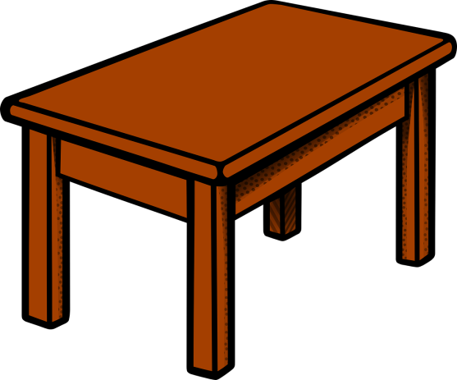
Давайте измерим стол с помощью ладони
А теперь пусть взрослый измерит стол своей ладонью.
Сравните свои результаты. Почему так получилось, ведь стол то один?
Правильно: у вас разные ладони. Получается, это не точное измерение.

Slide 10
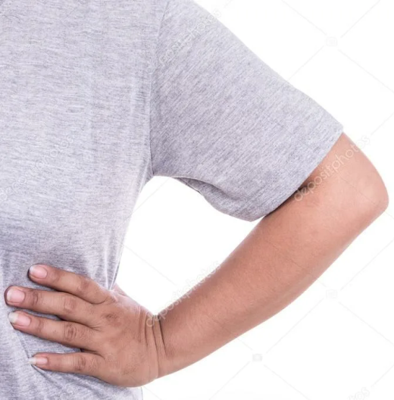
Давайте измерим стол с помощью локтя
А теперь пусть взрослый измерит стол своей локтем.
Сравните свои результаты. Почему так получилось, ведь стол то один?
Правильно: у вас и локти разные. Получается, это тоже не точное измерение.

Slide 11
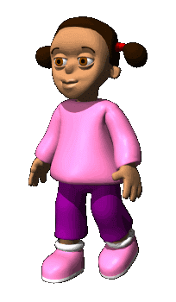
Давайте измерим ковер с помощью шага
А теперь пусть тоже самое сделает взрослый
Сравните свои результаты. Почему так получилось, ведь ковер то один?
Правильно: у вас и шаги разные. Получается, это тоже не точное измерение

Slide 12
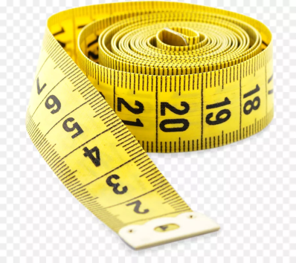
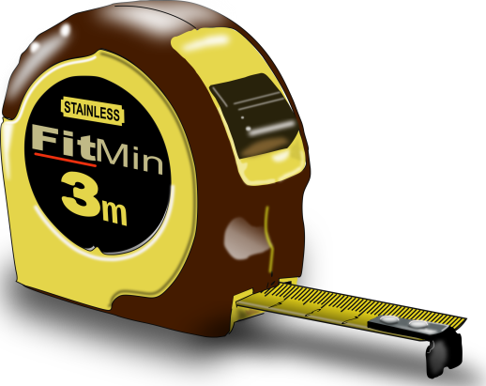
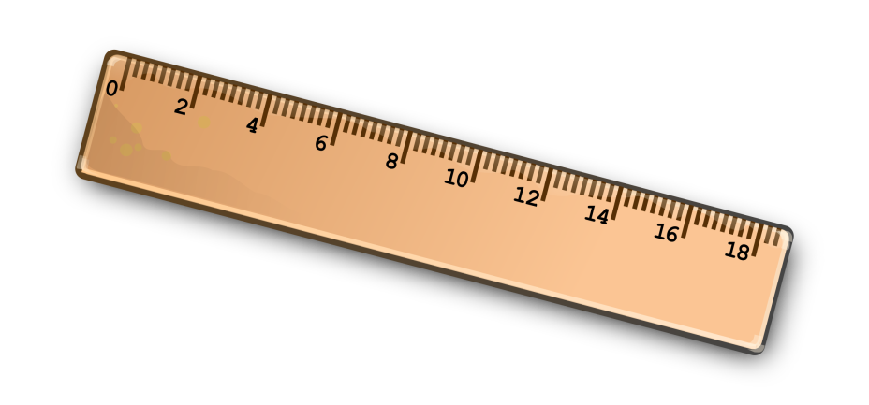
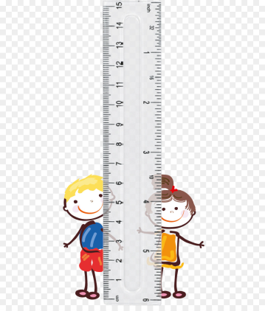
Как же быть в таком случае? Предмет один, а результаты разные, т.к. у нас у всех разная длинна ладоней, рук, шагов. Что же делать?
И люди придумали единую мерку. Метр.
И куда бы мы не приехали, эта мерка именно такая.
Но для маленьких предметов он не удобный, тогда решили метр разделить на части – сантиметры.

Slide 13
А теперь немного отдохнем

Slide 14
Мы с вами сегодня будем измерять с помощью единой мерки. Посмотрите

Slide 15
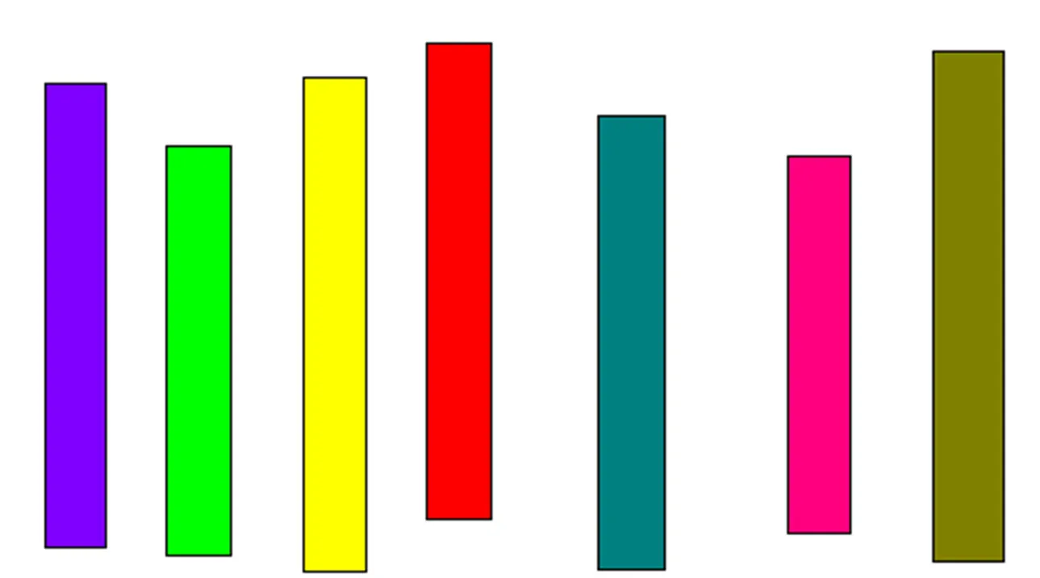
А теперь сами попробуйте выполнить измерение своих полосок, используя «мерку»/ маленькую полоску/
Какая самая длинная? Какая самая короткая? Назови полоски одинаковой длины.

Slide 16
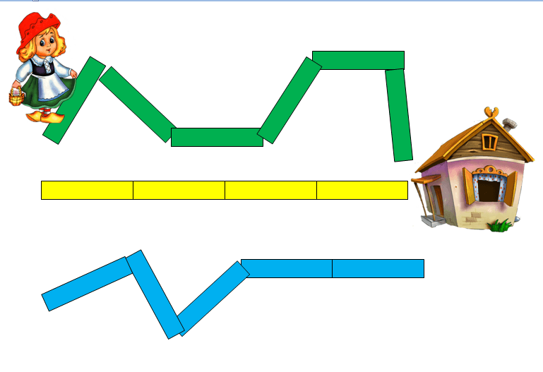
Посмотрите: по какой дорожке Красная Шапочка быстрее доберется до бабушки. Почему?
Правильно: по желтой, она самая короткая (4)

Slide 17
Молодцы! Наше занятие подошло к концу. Расскажите, что нового вы сегодня узнали? Что научились делать?
До новых встреч

Slide 18
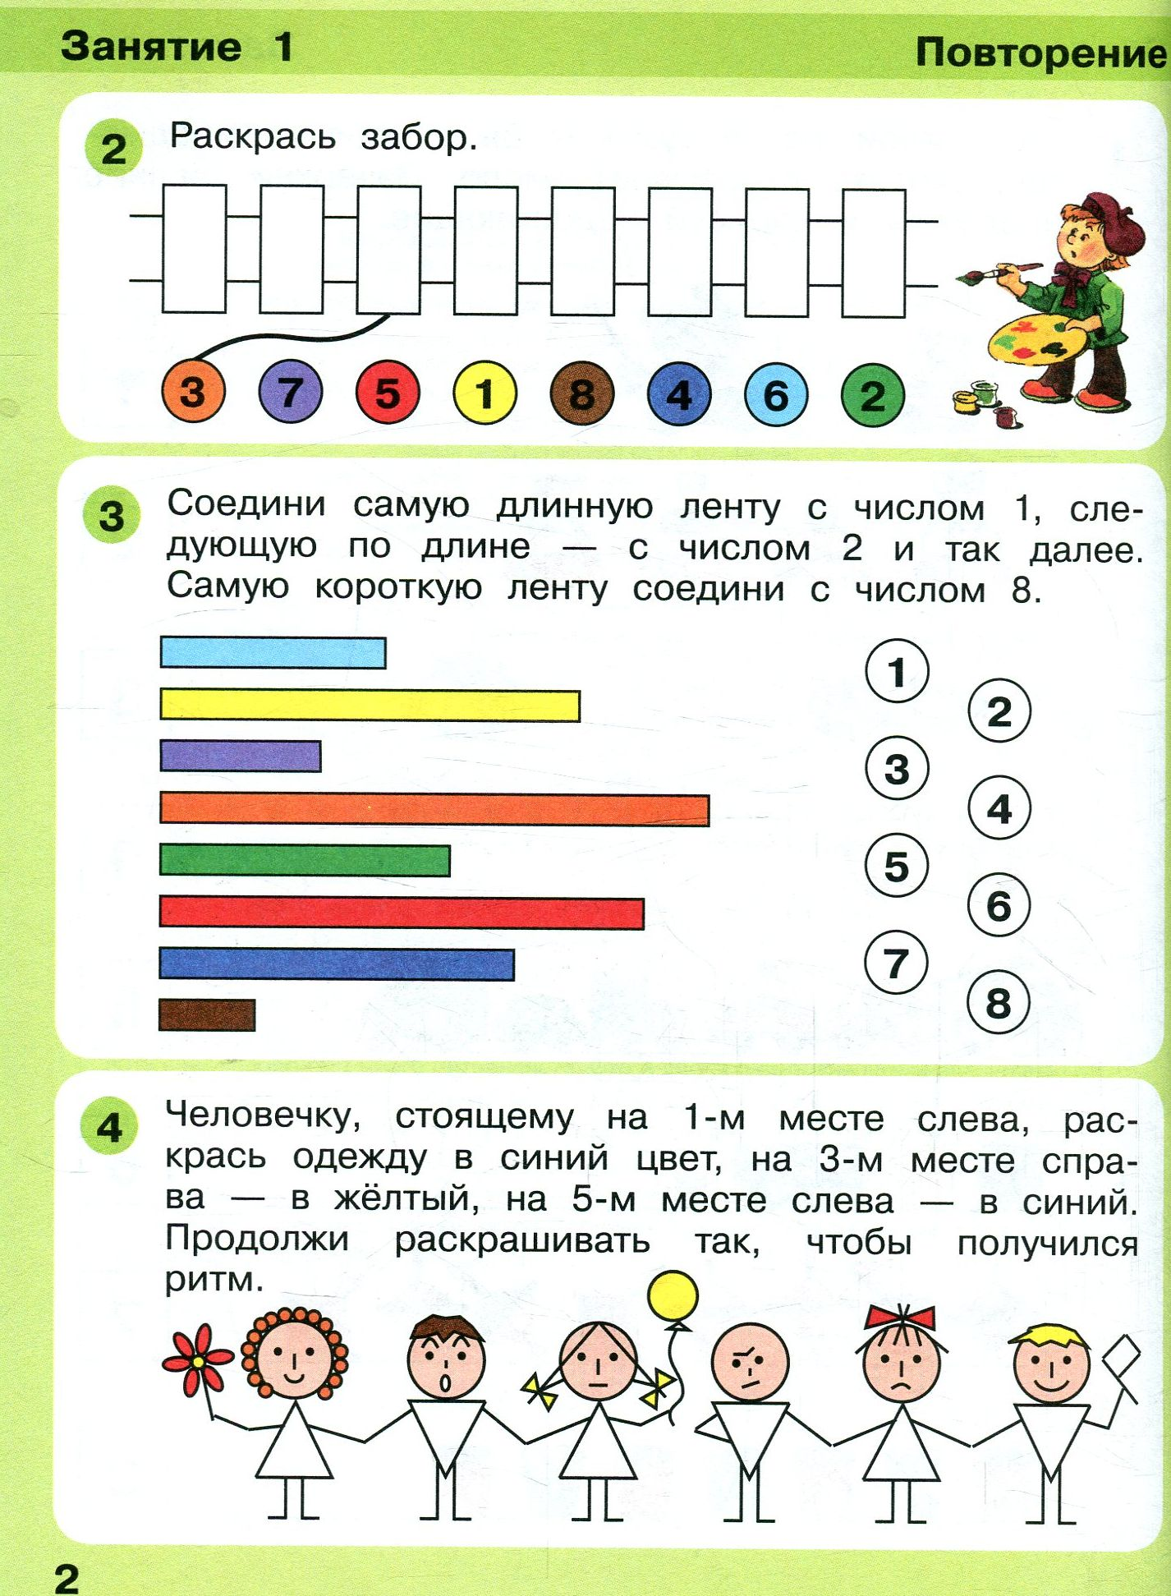
Домашнее задание

